Slide 1
Prepoznati potencijalno darovito dete predškolskog uzrasta
16.12.2021.

Slide 2
Darovitost kod dece
Deca predškolskog uzrasta ( od 0 do polaksa u školu) a koja su darovita, su ona koja pokazuju potencijal da će biti sposobna za značajne produkte, zbog svog naprednog i ubrzanog razvoja (Clark, 2002; Smutny, 1998).

Slide 3
U čemu je vidljiv njihov napredan i ubrzan razvoj:
Razvoju motorike; govora, kognitivnim sposobnostima, (učenju, STEM području), muzika, umetnost, interpersonalne sposobnosti i drugo....
Prema Termanovim istraživanjima, daroviti su bili u stanju da hodaju mesec ranije od kontrolne grupe, razviju govor 3,5 meseca ranije (od umereno darovitih). 50% njih moglo je da čita pre polaska u školu.
Potencijalno darovito dete (a posle 3, 4 godine) naprednije je od svojih vršnjaka za oko godinu do dve.

Slide 4
S obzirom da dete nije u stanju da svoje potencijale realizuje u produkte, govori se o faktoru opštih sposobnosti (Tannenbaum, 1992)
i potencijala a sa uzrast se mogu prepoznati finije razlike u sposobnostima.
Darovito dete nije podjednako darovito i sposobno u svim domenima razvoja! Asinhroni razvoj je više pravilo nego izuzetak!

Slide 5
Na primer, u dobi od 4 ili 5 godina, dete koje vodi inteligentne razgovore sa odraslima možda neće moći da veže svoje cipele.
Često mogu da vizualizuju i opisuju teške motoričke veštine kao što je penjanje po teretani u džungli ili izgradnja zamršene strukture blokova, ali mogu pokušati da nađu izgovor da ne učestvuju, izbegavajući zadatak dok ne znaju da to mogu da urade. S druge strane, oni mogu pokazati veliku frustraciju u svojim pokušajima da izvrše zadatak, ako ne budu uspešni. Stoga, insistiranje darovitog deteta na perfekcionizmu može inhibirati neke vrste preuzimanja rizika, posebno u oblastima u kojima dete oseća da ima manje veštine (Perez, 1980).
Posebno karakteristično za dete predškolskog uzrasta je neravnoteža između socijalno-emocionalnog, intelektualnog i motoričkog razvoja (Perez, 1980; Roeper, 1977).

Slide 6
Rani razvoj izuzetnih verbalnih sposobnosti često se smatra znakom ili karakteristikom darovitosti (Damiani, 1997; Gross, 1999; Klein, 1992; Roeper, 1977).
Preuranjenu verbalnu sposobnost karakteriše napredan rečnik za uzrast; upotreba jezika na originalan i smislen način; i bogatstvo izražavanja, razradu i tečnost (Ebi & Smutni, 1991; Kitano, 1985; Perleth, Lehvald, & Brovder, 1993).
Prema Gross (1993), prosečan uzrast izgovaranja prve reči je 9 meseci.
... u stanju da povežu reči u značenje ranije i sa većim stepenom složenosti nego vršnjaci; Rani i tečni govor je takođe povezan sa odličnim pamćenjem. Deca su mogla da recituju poeziju, odlomke iz knjiga i pesme pre 2 godine.
rani govor omogućava darovitoj deci da izraze svoje ideje, traže informacije kroz ispitivanje i verbalnu interakciju sa svojim roditeljima i drugim članovima porodice!

Slide 7
Rani razvoj jezika - podloga za socijalni i emocionalni razvoj
Visok nivo emocionalne osteljivosti!
Uzrokuje rani razvoj sistema vrednosti, empatije i odgovornosti.
Pored zainteresovnaosti za druge imaju i visok stepen samo svesnosti, samopouzdanja, samoregulacije, socijalnog prilagođavanja i samo refleksivnosti ( vidljivo kroz verbalizaciju) (Hafenstein & Tucker,1995; Jacobs, 1971; Kitano, 1990).
Ali , mogu imati izraženu želju da njihove potrebe budu prepoznate i biti nestrpljivi.

Slide 8
Daroviti predškolci pokazuju više ponašanja deljenja i pomaganja drugima, više reaguju na tuđe znakove nevolje, pokazuju više osetljivosti za tuđe potrebe, zabrinutosti i više naklonosti prema drugima (Abroms & Gollin, 1980; Perez, Chassin, Ellington i Smith, 1982).
Zbog sposobnosti da razumeju razloge i posledice ponašanja skloniji su osećanjima stida i krivice (ranije od prosečnih).
Zbog intentziteta emocionalnog doživljaja, često se vide kao hiperaktivna i senzitivna.
Visoka senzitivnost je karakteristika koja predstavlja “gorivo” za motivaciju ka postignuću! (Dabrowsky)

Slide 9
Poljski psihijatar i psiholog Kazimierz Dabrovski razvio je teoriju da su osetljivost i emocionalni intenzitet deo psihosocijalnog funkcionisanja darovitih i posmatrao je ove intenzitete kao pozitivne potencijale za dalji rast (Piechovski, 1992).
Prema Dabrovskom, razvojni potencijal uključuje talente, posebne sposobnosti, inteligenciju i pet oblika psihičke preosetljivosti: psihomotornu, senzualnu(čulnu), intelektualnu, imaginarnu i emocionalnu (Hafenstein & Tucker, 1995).

Slide 11
https://app.box.com/s/obqtm4j9o976jsg6mldt4pa7w51mn7iw OVER-EXCITABILITY CHECKLIST

Slide 12
Bitno je: socijalna prilagođenost i emocionalna regulacija su povezani sa vrstom i stepenom darovitosti i sa karakteristikama ličnosti.
„Umereno daroviti“ imaju uravnoteženije emocionalne reakcije i manje problema u socijalnom prilagođavanju, razvijenu empatiju i dobre liderske veštine.
„Visoko nadareni“ mogu biti socijalno izolovani, slabije emocionalne inteligencije (usamljeniji, nemirniji, neposlušniji, nervozniji, zabrinutiji, impulsivniji, agresivniji,…).
20-25% darovitih ima socijalne i emocionalne tegobe.

Slide 13
Socijalna kognicija
Pored rano razvijene teorije uma (do treće godine), ...Interakcije sa drugom decom takođe mogu biti izazov za intelektualno sposobno dete predškolskog uzrasta.
Imaju ranu svest o tome da su različiti i čine socijalna poređenja nešto ranije od druge dece koja su istog hronološkog uzrasta, (Abroms, 1981; Feldhusen, & Kolloff, 1979 Robinson, 1993).
Potencijal za razvoj perfekcionizma može proizaći iz te rane sposobnosti da sude o sebi i da se porede sa vršnjacima. Takođe je moguće da ovo rano prepoznavanje razlika može dovesti do regresije u verbalnim veštinama i veštinama čitanja jer žele da se uklope u grupu vršnjaka.(Gross, 1999).

Slide 14
Stil igre
Odraz ranije razvijenih socijalnih veština i sposobnosti.
Kroz igru su vidljivi svi domeni razvoja (Bredekamp, 1997).
IGRA JE KOMPLEKSNA I USMERENA CILJU! (Wright, 1990)
Više su inicijatori igre sa drugima i igre su kooperativne. (Barnett, & Fiscella, 1985; Lupkowski, 1989)
Uloge su komplemetarne, uzimaju u obzir potrebe drugih.

Slide 15
Modifikuju konvencionalne aktivnosti i predmete, koristeći kreativne, jedinstvene i maštovite načine da ih učini društvenijima (Barnett & Fiscella, 1985; Vright, 1990). Koriste materijale na nov način i modifikuju interakcije u igri sa svojim vršnjacima.
Upotreba nekonvencionalnih predmeta u aktivnostima igre i različite interakcije u igri, sugerišu da njihova potreba za stimulacijom može biti veća.
Kada su izloženi istim materijalima tokom dužeg vremenskog perioda, postaje dosadno i traže nove načine za igru.
Zahvaljujući razvijenijim lingvističkim sposobnostima imaju veću moć ubeđivanja, organizovanja drugih, usmeravanja, prepoznavanje potreba druge dece u igri.

Slide 16
Kognitivni razvoj i humor
Napredni kognitivni razvoj je povezan sa zrelim smislom za humor za njihov uzrast (Barnett & Fiscella, 1985; Ebi & Smutni, 1991; Gross, 1993; Perez, 1980).
Perez (1980) je sprovela neformalnu studiju o reakciji darovite dece na humor: Otkrila je da će češće odgovarati na zagonetke i verbalne asocijacije, a ne na vizuelni humor, koji se obično nalazi u knjigama za malu decu. Ovaj zreliji smisao za humor može doprineti izolaciji od vršnjaka uzrasta. Perez navodi da odrasli takođe mogu negativno reagovati na oštar i prodoran smisao za humor malog deteta.

Slide 17
... i još ....
.... Metakognitivne sposobnosti... pamćenje, pažnja
Strahovi, perfekcionizam....
Rešavanje problemskih situacija,...
Motivacija,.....

Slide 18
Vrtić kao kritični momenat:
uviđaju da vršnjake ne zanimaju iste igre,
ne čitaju knjige koje oni čitaju,
posledica su razočaranje i frustracija zato što ne mogu svoja interesovanja da podele sa drugom decom
osećaju anksioznost pri dolasku u vrtić, ili dolaze u sukobe ....

Slide 19
Šta je prepoznavanje a šta identifikacija?
Faze:
Nominacija/prepoznavanje
Identifikacija
Evaluacija /praćenje i nadgledanje

Slide 20
Ko prepoznaje?
Roditelji, rođaci....
Vaspitači
Treneri
Osobe u kontaktu sa detetom....
Vršnjaci, braća sestre i samonominacija

Slide 21
Opasnost od greške u procesu identifikacije nije u pogrešnom broju, nego u broju onih koji jesu daroviti, a nisu prepoznati kao takvi.
Najčešće u neprepoznatljive kategorije dece spadaju oni iz kulturno ili jezično drugačijih porodica, deca s poteškoćama u razvoju.
Manje je pogrešno u grupu darovitih uvrstiti nedarovito dete, nego nekog darovitog ne uključiti i uskratiti mu podsticaje za razvoj.
Potrebno je uskladiti prepoznavanje i identifikaciju u određenom području sa ponudom podsticajnih programa!

Slide 23
SKALE

Slide 36
“I have a dream”
“........Već u vrtiću prepoznali smo da se radi o potencijalno darovitom detetu čije su jake strane sposobnost pamćenja i planiranja potrebnih za sukcesivno rešavanje problema, sposobnost prostornog predočavanja, sposobnost logičkog zaključivanja i uočavanja veza, sposobnost produkcije i ostvarivanja neobičnih ideja,.........”
Predlažemo ............

Slide 38
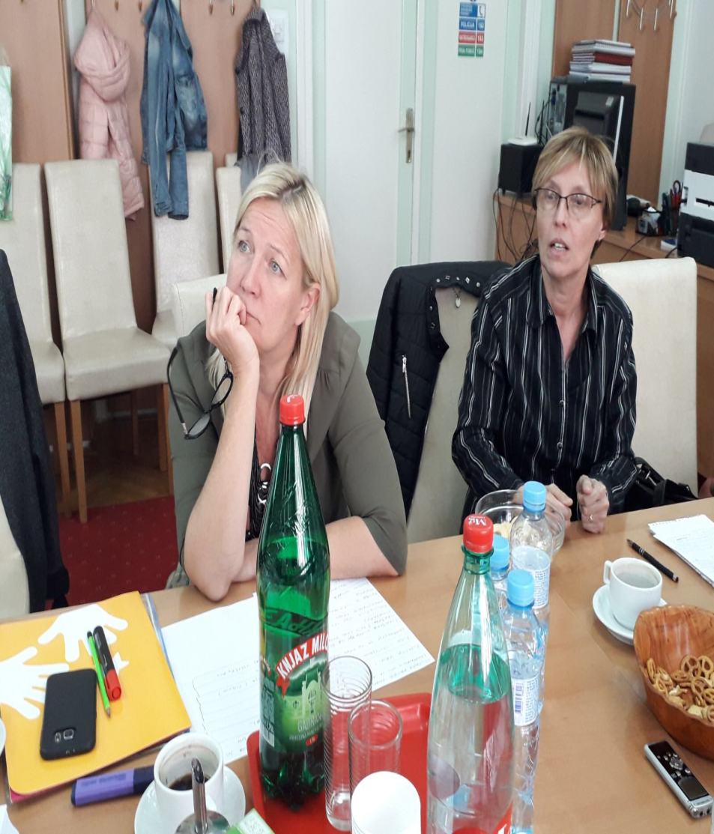
NS-D1.0/2019 i NS –K1.0/2019

Slide 41
Instrumenti sadrže:
Roditeljsku saglasnost
Osnovne informacije o detetu
Dodatne informacije o porodici
Skale
Belešku ispitivača

Slide 44
Project 2020-1-RS01-KA201-065438
Udruženje vaspitača Vojvodine; Pedagoški fakultet Maribor, Slovenia; Udruga Klikeraj, Hrvatska

Slide 45
Ciljevi projekta:
Kreiranje instrumenta za prepoznavanje darovitosti u vrtiću ( uzrast 3 do 6 godina)
Priručnik za vaspitače (Inovativni pristupi u radu sa darovitom decom – vodič za odrasle)

Slide 46
Polazne osnove za kreiranje instrumenta
Renzulijeva koncepcija tri prstena;
Minhenski procesni model;
polazno istraživanje projekta, o znanjima vaspitača o darovitosti (2021) i
Nove osnove programa predškolskog obrazovanja i vaspitanja Godine uzleta (2019)

Slide 47
Nove osnove programa
komponente za razvoj dobrobiti dece:
Igra, Odnosi i Učenje

Slide 48
O instrumentu
Pitanja za prikupljanje podataka o detetu, u formi polustruktuiranog intervjua.
Podaci o detetu prikupljaju od strane najmanje 2 vaspitača koji minimalno poznaju dete 3 meseca; roditelja deteta; i od strane vršnjaka (dece) u grupi u kojoj dete provodi vreme u vrtiću.
Finalni rezultat prikupljenih podataka sažima se u tabeli Rezimea, u kojoj vaspitač identifikuje stepen potencijalne darovitosti, oblast/oblasti u kojim je ona prepoznata i vodi beleške o planiranim metodama, postupcima, sredstvima podrške, potrebom za dodatnim kontaktima u i van vrtića i toku i rezultatima ostvarene podrške.
Instrument će biti testiran od strane vaspitača u sve tri zemlje učesnice projekta a rezultati će proveriti potrebu za modifikacijom pitanja u odnosu na uzrasne podgrupe (3 do 4 godina i 5 do 6 godina).

Slide 49
OBLAST IGRA PITANJA ZA VASPITAČE
Како se dete dogovara i usklađuje sa drugima tokom igre?
Na koji način dete odlučuje i pravi izbore u igri?
Kako se tokom igre primećuje ispitivanje i prevazilaženje stereotipa u igri?
Кako dete isprobava različite uloge, preispituje I prihvata pravila igre?
Како dete prerađuje događaje i koristi predmete u igri?
Kako dete razvija nove strategije igre kroz koje na sebi svojstven način rešava problem?
Kako simboliše sopstveno iskustvo u igri na različite načine (prerušavanje, pretvaranje, crtanje, izrađuje modele, koristi kreativan pokret i govor)?
Kako simbolima povezuje realne radnje, predmete i postupke?
Kako tokom igre otkriva sopstvene potencijale?
Koliko je istrajno u procesu rešavanja različitih problem situacija?

Slide 50
OBLAST IGRA
PITANJA ZA RODITELJA/E
Kako dete organizuje svoju igru kada je samo ili sa drugom decom?
Kako dete isprobava različite uloge i prihvata pravila igre?
Kako dete rešava problem u igri?
Kako dete koristi predmete u igri?
Koliko je dete istrajno u procesu rešavanja različitih problem situacija?
Šta primećujete, kako se dete razvilo kroz igru?
PITANJA ZA DETETOVE VRŠNJAKE
Ko od tvojih drugova i drugarica najlakše i najbrže rešava različite zadatke?
Ko daje najviše novih ideja?
Ko postavlja najviše pitanja?
Ko od drugara ima najzanimljivije ideje za igru?
Sa kim se najčešće igraš?
Zašto baš sa njim/njima?
Kojih igara se igrate najčešće?
Zašto baš ta igra/igre?

Slide 51
OBLAST ODNOSI PITANJA ZA VASPITAČE
Na koji način dete najčešće izražava svoje potrebe i osećanja ?
Da li je taj način po nečemu specifičan u odnosu na drugu decu i odrasle osobe?
Kako misli o sebi?
Kako je uvažen od strane vršnjaka?
Kako se ponaša u konfliktnim situacijama (kada se radi o njemu samom ili kada se dešava konfliktna situacija drugima)
Kako biste opisali njegovo/njeno uključivanje i učestvovanje u aktivnostima, donošenju odluka, pravljenju izbora,..?
Kako svojim ponašanjem pokazuje da razume smislenost aktivnosti u kojima učestvuje?

Slide 52
OBLAST ODNOSI PITANJA za roditelja/e, i vršnjake
Na koji način najčešće izražava svoje potrebe i osećanja ? Da li je taj način po nečemu specifičan u odnosu na drugu decu i odrasle osobe?
Kako misli o sebi? (u kojim situacijama primećujete da ima visoko samopouzdanje / ili obrnuto)
Kako ga prihvataju druga deca? U situaciji kada je u odnosu sa drugom decom primećujete da je vaše dete ... kakvo?
Kako se ponaša u konfliktnim situacijama (kada se radi o njemu samom ili kada se dešava konfliktna situacija drugima)?
Kako reaguje na frustraciju, da li primećujete znake empatije, kako reaguje na konflikte među drugima pored sebe,...
Kako biste opisali njegovo/njeno uključivanje i učestvovanje u aktivnostima, donošenju odluka, pravljenju izbora,..?
Da li primećujete nešto što je specifično, drugačije u odnosu nadrugu decu iz porodice?
Koliko vam se čini da pokazuje razumevanje i interesovanje za svakodnevne aktivnosti u porodičnom ili širem okruženju?
Kako dete upravlja svojim emocijama i razume emocije drugih? –opisati jednu ili više situacija.
Ume li Vaše dete da odlaže svoje želje i prihvata želje i očekivanja drugih?-navedite neku situaciju.
Ko najčešće zna da napravi najbolji plan za nešto što treba zajedno da radite?
Ko daje najbolje ideje sa kojima se najčešće slažeš?
Ko od tvojih drugara najviše razume kako se ti osećaš i šta ti je potrebno?
Ko je najviše spreman i ume da pomogne ako se neko posvađa?
Ko od drugova/drugarica te najčešće uteši ako se zbog nečega rastužiš? Kako te uteši?
S kim bi se najčešće složio kada treba nešto da se odluči?
Ako bismo otišli na neki izlet (u šumu, na planinu…), ko bi mogao da napravi najbolji plan kako da provedete dan?

Slide 53
OBLAST UČENJE PITANJA ZA VASPITAČE
1. Da li i za koje oblasti dete ispoljava posebnu zainteresovanost?
2. Koje su jake strane deteta u datoj oblasti (specifični indikatori)?
3. Na koje načine dete najlakše uči? Navedite pet ključnih reči ili sintagmi kojima biste opisali učenje deteta.
4. Izdvojite najviše tri od ponuđenih specifičnosti/posebnosti koje prepoznajete kao najupečatljivije kod deteta i ukratko opišete zašto ste se za njih odlučili: a) nezavisnost i samopouzdanje; b) nonkonformizam; c) radoznalost ; d) nestrpljivost; e) borbenost; f) preferencije prema imaginativnom ponašanju (sklonost ka intuitivnom spram čulnog); g) oluja ideja; h) sklonost ka drugačijem pristupu u rešavanju problema, dolaženju do rešenja.
5. Da li prepoznajete kod deteta neku od manifestacija divergentne produkcije? Koju? (ukratko opišite svoje utiske): a) originalnost (neobični, udaljeni, duhoviti odgovori, ideje, rešenja); b) fleksibilnost (gipkost, savitljivost u rešavanju problema, organizaciji; odgovori različitih klasa, viševrsni odgovori, kombinovanje više aspekata i različitih strategija u rešavanju problema);c) fluentnost – posebno kod verbalnog ispoljavanja (produktivnost u većem broju ideja, reči, odgovora, posledica); d) elaboracija (dopunjavanje ideja detaljima, sposobnost detaljnije razrade plana).
6. Kako dete pokazuje svoje motoričke sposobnosti i veštine?
7. Na koji način dete izražava svoju radoznalost, otvorenost i odgovornost?
8. Koliko je dete uspešno u učenju (da li lako usvaja nova znanja, dobro pamti, prepričava, zaključuje...)

Slide 54
PRIČE ZA UČENJE
Radoznalost
X Razvija posebna umeća ili specifična znanja
x istražuje različite identitete („biti neko drugi”)
x koristi različite načine za izražavanje svojih ideja
x ponovo predstavlja istu ideju i iskustvo koristeći druge načine izražavanja (crtež, slika, pokret itd.)
x istražuje nove situacije
x inicira ideje kojima se proširuje istraživanje
x istražuje različite vrste pismenosti
Saradnja
x Razvija bliska prijateljstva
x prihvata i uvažava različitosti
x radi zajedno sa vršnjacima na zadatku
x dogovara se i pregovara sa drugima u aktivnostima i igri
x konstruktivno razrešava konflikt
x raduje se i svom doprinosu i doprinosu drugih
x prihvata pomoć drugih, sledi instrukcije
Istrajnost
xPreuzima rizik isprobavajući nove stvari
x pokazuje istrajnost u rešavanju problema (ne odustaje lako)
x konstruktivno se odnosi prema greškama
x pokazuje posvećenost u određenim aktivnostima
x prilagođava se i uživa u promeni, u iznenađenju ili neizvesnosti
x traži alternativne načine prilikom rešavanja problema
Odgovornost
x Ume da brine o sebi
x preuzima ličnu odgovornost u grupi (preuzima inicijativu, daje instrukcije, traži angažovanje drugih)
x pokazuje brigu za druge
x uvažava pravila
x predlaže akcije u kojima se brine o okruženju
x prepoznaje pravednost u određenim situacijama i spremno je da se odupre nepravdi

Slide 55
OBLAST UČENJE PITANJA za roditelja/e i vršnjake
Da li vaše dete ima neka posebna interesovanja i/ ili pokazuje neke posebne veštine i umeća. Koja?
2. Šta Vaše dete radi posebno lako, brzo, bez nekog vidnog truda, za kratko vreme?
3. Sa kim Vaše dete deli specifična interesovanja?
4. Navedite pet ključnih reči kojima biste opisali učenje svoga deteta?
5. Koje su aktivnosti deteta van vrtića?
6. U kojim situacijama dete ispoljava svoja interesovanja, bira i preuzima inicijativu?
7. Na koje načine su članovi porodice uključeni u podršku i učenje vašeg deteta?
Od kog drugara/drugarice možeš da naučiš nešto novo?
Kako te on/ona uči o nečemu novom?
Kako bi ti opisao /njega/nju, nekome ko /ga/ju ne poznaje?
Kog druga ili drugaricu najviše voliš da slušaš dok prepričava svoje događaje ili smišlja šta biste novo mogli da radite?
Zbog kog druga/drugarice iz vrtića se najčešće osećaš srećno i zašto?
Da li postoji nešto što bi ti mogao da naučiš svoje vršnjake, šta bi to bilo?

Slide 56
Završna tabela - rezime
Jake strane/karakteristike/sposobnosti:
Potreba za podrškom( oblasti):
Sredstva, materijali, metode:
Potrebna saradnja sa:
Način praćenja:
Dodatne zabeleške:

Slide 57
POČETNA ISKUSTVA
Razumljiv vaspitačima;
Primenljiv u razgovoru sa roditeljima
Zahtevan po vremenu
Nedoumice u intervjuisanju detetovih vršnjaka

Slide 58
Prepoznajmo potencijal za darovitost!

